Slide 1
Kurikulum
Mgr. Zuzana Šalamounová, Ph.D.

Slide 2

Curriculum
Běžet, běh, závod

Slide 3
Kurikulum
Obsah veškeré zkušenosti, kterou žáci získávají ve škole a v činnostech ke škole se vztahujících, její plánování a hodnocení

Slide 4
Kurikulum
Obsah veškeré zkušenosti, kterou žáci získávají ve škole a v činnostech ke škole se vztahujících, její plánování a hodnocení
Co?
Proč?
Jak?

Slide 5
Kurikulum
Obsah veškeré zkušenosti, kterou žáci získávají ve škole a v činnostech ke škole se vztahujících, její plánování a hodnocení
Obsah
Cíle, výstupy
Plán

Slide 6
Úkol: Formy kurikula
Pokuste se roztřídit jednotlivé ukázky podle forem kurikula.
Navrhněte pro jednotlivé ukázky kurikula pojmenování.

Slide 7
Formy kurikula
Předepsané
Realizované
Dosažené
Hodnocené
Nulové
Skryté

Slide 8
Vzdělávací program
Dvouúrovňový

Slide 9
Národní vzdělávací program
Vymezuje kurikulum v daném státě
Vytvořen a schválen MŠMT
Formuluje cíle vzdělávání, učební plány, učivo

Slide 10
Rámcový vzdělávací program
RVP ZV: 2005
RVP PV: 2007
RVP G: 2009
RVP OV: postupně pro jednotlivé obory 2007 – 2012 (6 vln)
Notes:
Na státní úrovni jsou zpracovávány rámcové vzdělávací programy (RVP) pro jednotlivé obory vzdělání. Tyto programové dokumenty konkretizují obecné cíle vzdělávání, specifikují klíčové kompetence důležité pro rozvoj osobnosti žáků, vymezují věcné oblasti vzdělávání a jejich obsahy, charakterizují očekávané výsledky vzdělávání a stanovují rámce a pravidla pro tvorbu školních vzdělávacích programů, včetně učebních plánů.
Na základě rámcových vzdělávacích programů a pravidel v nich stanovených si jednotlivé školy vytvářejí své realizační programové dokumenty – školní vzdělávací programy. Dosud (ke 31. 12. 2012) byly vydány rámcové vzdělávací programy pro předškolní vzdělávání, pro základní vzdělávání (včetně programu pro základní školu speciální), pro 284 oborů středního vzdělávání, včetně konzervatoří, pro jazykové školy s právem státní jazykové zkoušky a pro základní umělecké školy.
) v 1. vlně 63 oborů, ve 2. vlně 82 oborů, ve 3. vlně 82 oborů, ve 4. vlně 49 oborů a v 5. vlně 4 obory, v 6. vlně 1 obor

Slide 11
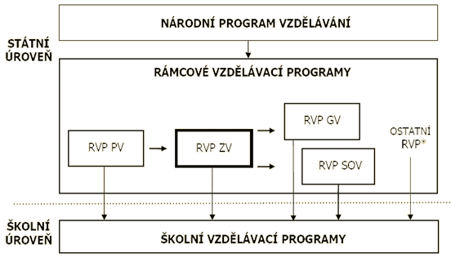

Slide 12



Slide 13
Rámcový vzdělávací program
Zavedení nových pojmů:
    vzdělávací oblasti
    očekávané výstupy
    průřezová témata (OSV, Výchova k myšlení v evropských a globálních souvislostech, Multikulturní výchova, Environmentální výchova, Mediální výchova)
    klíčové kompetence

Slide 14
